Slide 1
DAILĖS DALYKO INDIVIDUALIOS MOKINIO PAŽANGOS STEBĖJIMAS. Dailės pasiekimų aplankalas
Pakruojo „Žemynos“ progimnazijos
Dailės mokytoja metodininkė Jurgita Lazickienė

Slide 2
Mokinio individualios pažangos stebėjimo paskirtis – padėti mokiniui stebėti, apmąstyti ir valdyti savo mokymąsi priimant sprendimus dėl tolesnių veiksmų.

Slide 3
Tikslai. 1
Išmokti kaupti savo kūrybą;
Parodyti, kaip išmano įvairiomis raiškos priemonėmis išreikšti savo mintis;
Stebėti ir įvertinti, kaip jo kūryba patobulėjo, ką sukūrė;

Slide 4
Tikslai. 2
Apmąstyti, kas pavyko, kokių sunkumų iškilo, kaip juos įveikė, kokios patirties įgijo;
Pasidžiaugti savo ir draugų pasiekimais.

Slide 5
Pirmoje pamokoje susiplanuojame, kaip bus kuriamas dailės pasiekimų aplankas
Pasigaminamas aplanko viršelis(naudojamas storas dėžių kartonas) ir dekoruojamas laisvai pasirinktomis priemonėmis;
Aptariamas ir susikuriamas aplanko antraštinis lapas(informacija apie aplanko autorių);
Aptariama, kaip bus kaupiami, segami įvairių raiškų kūrybiniai darbai.

Slide 6
Dailės pasiekimų aplanko vertinimas
Aplankas vertinamas 3-4 kartus per mokslo metus kaupiamuoju vertinimu, atsižvelgiant į jo tvarkingumą(ar visi darbai yra, kaip susegti) ir mokinio savo veiklos pristatymą, pažangos įsivertinimą.

Slide 7
Nuotolinio ugdymosi metu mokiniai sukuria savo dailės darbų, atliktų per mokslo metus, foto koliažą arba video įrašą.

Slide 8
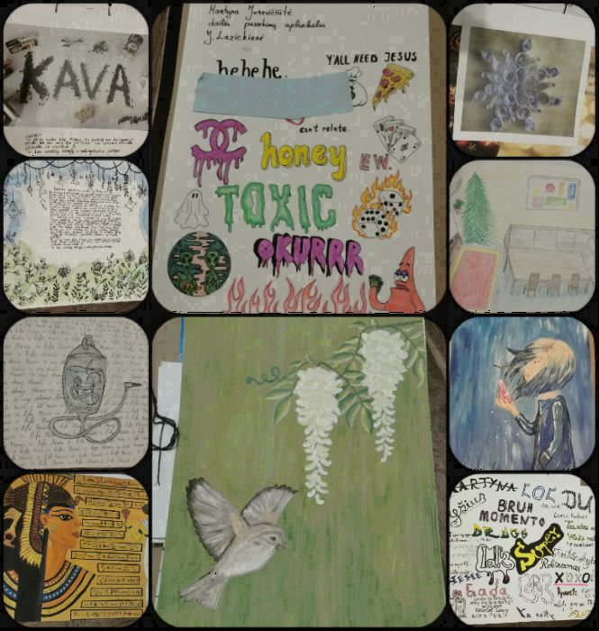

Slide 9
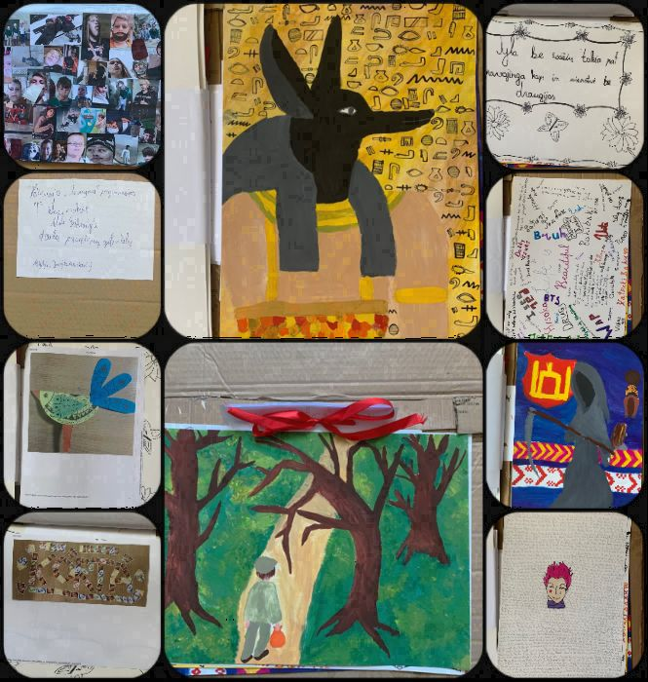

Slide 10
Po kiekvienos pamokos mokinys pildo įsivertinimo lentelę, kurioje įkelia atlikto darbo nuotrauką ir parašo, kaip jam sekėsi, su kokiais sunkumais susidūrė.

Slide 11
